Slide 1
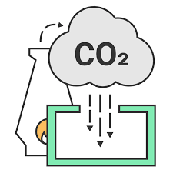
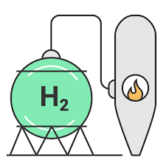
Výroba oceli
Lukáš Jochacy

Slide 2
Úvod
Co je ocel
Jaké technologie
Kde se vyrábí

Slide 3
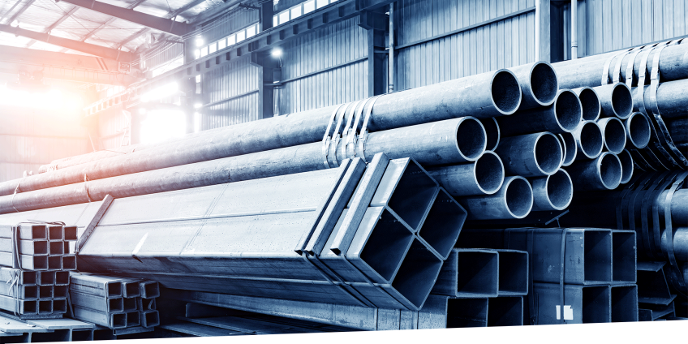
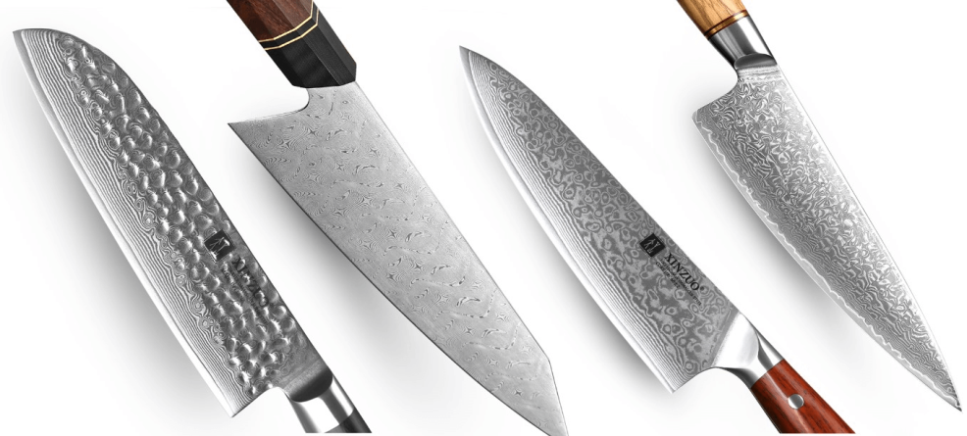
Co je ocel
slitina železa a uhlíku
Uhlík obsahuje méně než 2,14%
legující prvky : chrom, nikl, mangan, křemík ,vanad

Slide 4

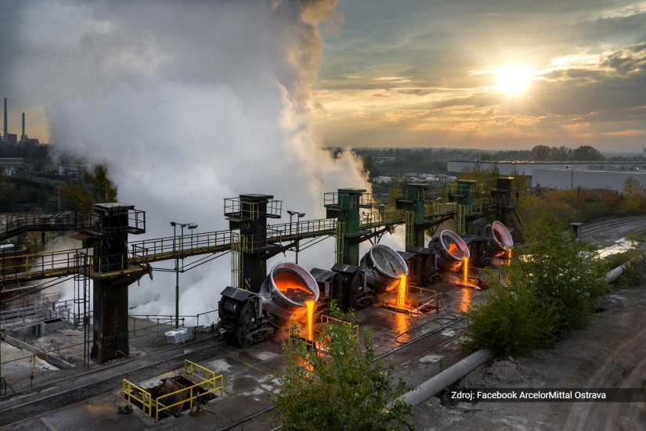
Kde se vyrábí
Třinecké ocelárny
Arcelor mittal Ostrava
Německo
Rakousko
Polsko

Slide 5
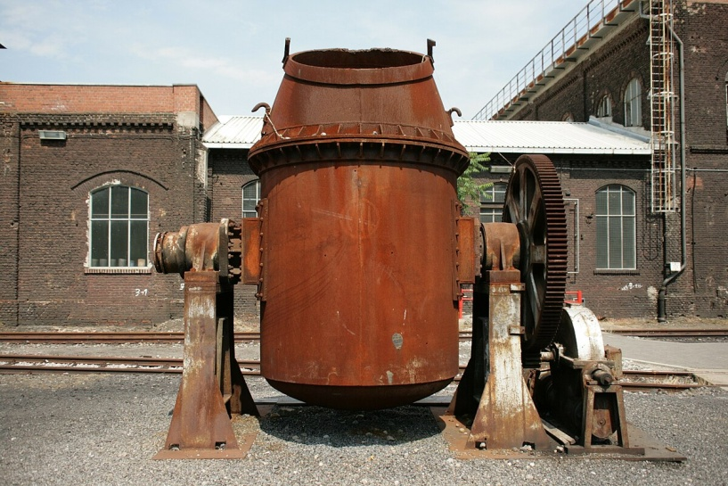
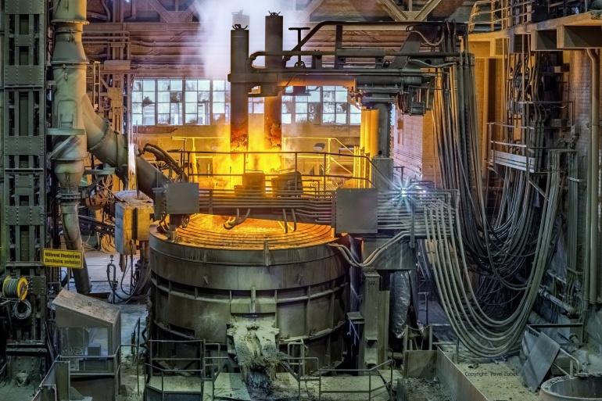
Jaké technologie využít
Kyslíkové konvertory
Elektrické obloukové pece

Slide 6


Děkuji za pozornost

